Slide 1
Lazdijų rajono Šventežerio mokyklos 2019 metų veiklos ataskaita Bendra informacija (2019 m. rugsėjo 1 d. duomenimis)
Rodiklis | 2019 | 2018
Mokinių skaičius | 106 | 102
Klasių komplektų skaičius | 11 | 11
Spec. poreikių mokinių skaičius | 11 | 11
Nemokamai pavežamų mokinių skaičius | 73 | 69
Nemokamai maitinamų vaikų | 44 | 48
Mokytojų skaičius. Iš jų: | 32 (14 etatų)
Metodininkai | 4 | 4
Vyresnieji mokytojai | 15 | 14
Mokytojai | 13 | 14

Slide 2
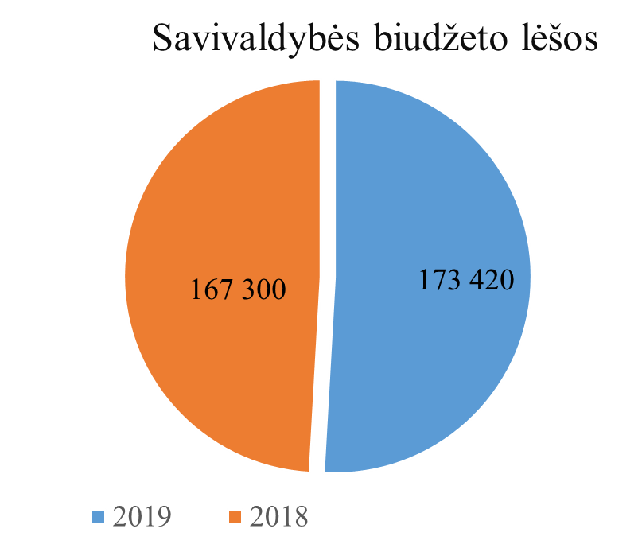
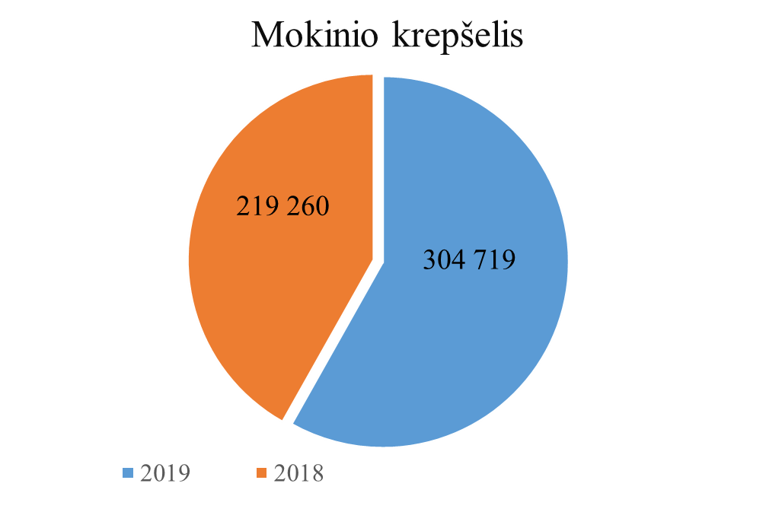
Finansavimas

Slide 3
Akademiniai mokinių pasiekimai
5-10 klasių pažangumas - 99 proc. ( 2018 m. buvo 100 proc.);
Bendras pažymių vidurkis – 7,94 (2018 m. buvo 7,86);
4 kl. NMPP palyginus su šalies pasiekimais pagal aukštesnįjį pasiekimų lygį, yra aukštesni: matematikos – 66,7 proc., skaitymo 88,0 proc. ir gamtos pažinimo – 85,8 proc.;
6 kl. NMPP palyginus su šalies pasiekimais pagal aukštesnįjį pasiekimų lygį, buvo aukštesni: rašymo (testų kūrimo) – 24,9 proc. ir skaitymo – 10,04 proc.;
Tarp šalies mokyklų 10 kl. matematikos ir lietuvių kalbos vidutiniškai surinktų PUPP taškų (proc.) mokykla užima gana aukštą vietą, ties aukštais matematikos ir lietuvių kalbos pasiekimais („Reitingai“);
2019 m. dėmesys buvo skiriamas individualiai mokinio pažangai.

Slide 4
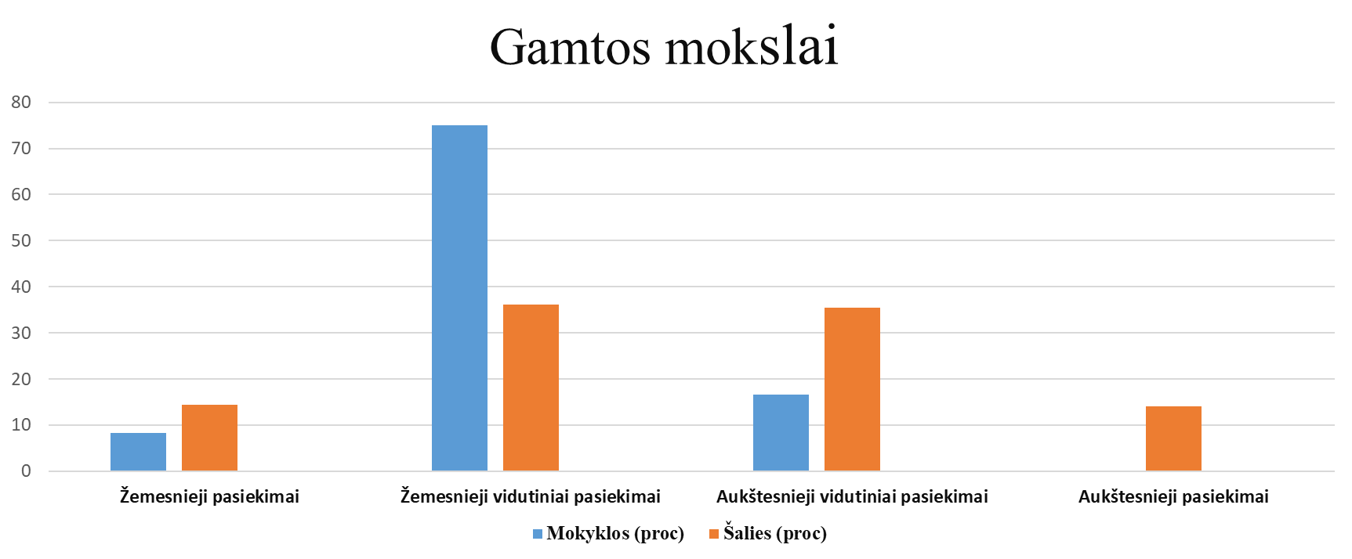
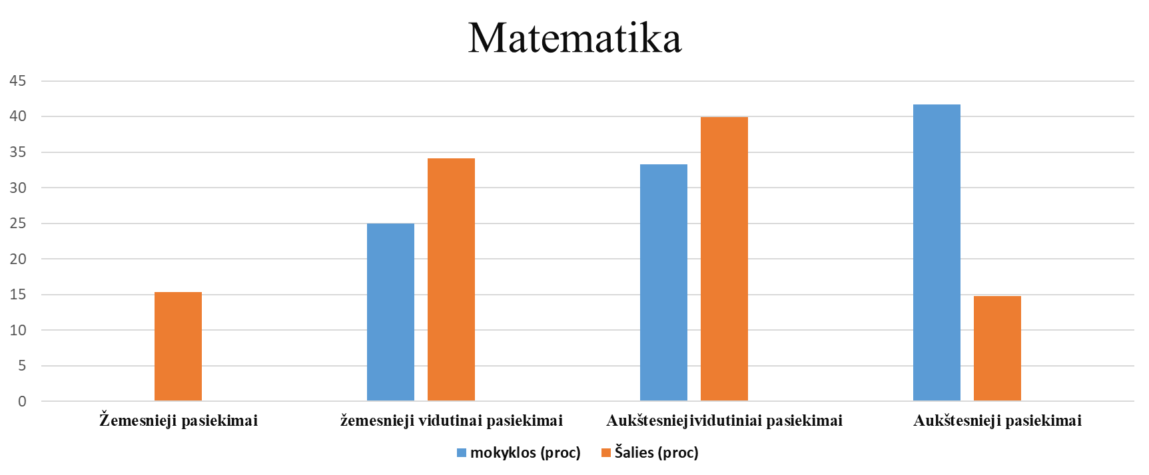
Nacionalinis mokinių pasiekimų patikrinimas (8 klasė)

Slide 5
Emocinis saugumas
Mokykloje nuo 2017 metų sėkmingai vykdoma Olweus patyčių prevencijos programa;
Atlikta apklausa, kurioje dalyvavo 5 – 10 kl. mokiniai (apklausos rezultatai parodė, jog patyčias patiria 13,5 proc. mokinių);
Olweus smurto ir patyčių prevencinės veiklos vykdomos pagal mokyklos Olweus kokybės užtikrinimo planą;
2019 m. vykdytas projektas „Saugios aplinkos mokykloje kūrimas 2“;
Mokiniams teikiama socialinė, psichologinė pagalba, parengtos rekomendacijos mokiniams, tėvams (globėjams), mokytojams.

